Slide 1
SISTEMA INTEGRAL DE INVENTARIO Y VENTAS (POS)
TECHSTORE COMPUTADORAS
Código SKU Inteligente • Asistente de Reposición por Demanda • Kardex • Control de Roles • Nube Híbrida
💻 Desarrollado en Python 3 + SQLite + PostgreSQL + ReportLab + openpyxl
Notes:
⏱️ TIEMPO ESTIMADO: 30 seg
🎙️ GUION A PRONUNCIAR (QUÉ DECIR):
"Buenos días jurado y profesores. Hoy presentamos TechStore, un sistema especializado para tiendas de hardware y computación. Gestionar tecnología es complejo: los componentes son costosos, tienen múltiples marcas y un quiebre de stock significa perder ventas de miles de Soles. TechStore resuelve esto combinando alta velocidad local offline con SQLite, seguridad criptográfica y un motor analítico de inventarios."
💡 CONSEJO PARA EL JURADO: Comienza con tono firme y seguro. Establece el problema de la tienda desde la primera frase.

Slide 2
DIAGNÓSTICO COMERCIAL Y PROPUESTA DE VALOR
El Reto en Tiendas de Hardware vs Solución TechStore
Cómo el software transforma el caos operativo en rentabilidad y control total.
❌ PROBLEMAS EN TIENDAS TRADICIONALES
• Quiebres de Stock Invisibles: Solo se enteran de que no hay memorias RAM cuando el cliente ya está en caja para pagar.
• Códigos Duplicados y Desorden: Cada técnico registra los productos con nombres distintos, duplicando artículos en el catálogo.
• Costos Expuestos a Empleados: Los cajeros ven los márgenes de ganancia y costos mayoristas de la tienda.
• Bloqueo Total por Caída de Internet: Sistemas web en la nube dejan de facturar si se corta la conexión.
• Compras a Ciegas: El dueño compra mercadería por intuición y no por demanda real proyectada.
✔ LA RESPUESTA DE TECHSTORE
• Asistente Inteligente de Reposición: Proyecta la demanda de 30 días y avisa semanas antes de que se agote el stock.
• Código SKU Nemotécnico: Autogeneración [CAT]-[MAR]-[001] que estandariza todo el catálogo sin duplicados.
• Seguridad por Roles: Vendedores cobran con rapidez pero tienen los costos mayoristas y ganancias 100% ocultos.
• Modo Híbrido Resiliente: Funciona al 100% offline en SQLite y se sincroniza a la nube en PostgreSQL con 1 clic.
• Auditoría Total en Kardex: Trazabilidad por usuario, fecha y comprobante en cada entrada o salida.
Notes:
⏱️ TIEMPO ESTIMADO: 40 seg
🎙️ GUION A PRONUNCIAR (QUÉ DECIR):
"Antes de ver el software, entendamos el dolor del negocio: en una tienda de computadoras, si no tienes la tarjeta gráfica que busca el cliente gamer, pierdes una venta de 2,000 Soles al instante. Además, los sistemas web fallan si se corta el internet. TechStore nació para solucionar estos quiebres con un motor predictivo y permitir vender sin interrupciones en modo local."
💡 CONSEJO PARA EL JURADO: Enfócate en la pérdida de dinero que sufría la tienda antes de usar TechStore.

Slide 3
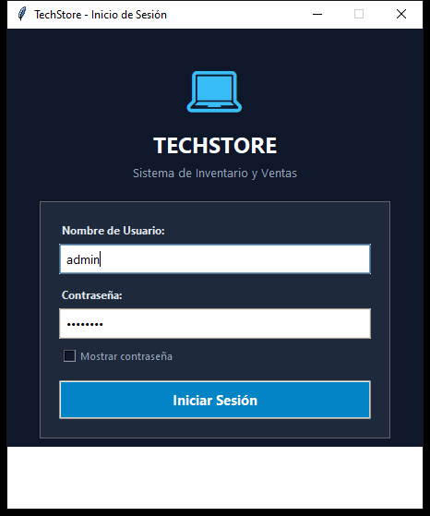
MÓDULO 01 • CIBERSEGURIDAD Y CONTROL DE ACCESO
Autenticación Criptográfica Robusta
Protección de contraseñas y separación estricta de privilegios.
🔐 Hash PBKDF2-HMAC-SHA256: 100,000 iteraciones con salt aleatorio de 16 bytes. Cero contraseñas en texto plano.
🛡️ Protección Anti-Rainbow: Inmune a ataques de diccionario y filtraciones de base de datos.
👥 Separación Estricta de Roles: Administrador (Control total) vs Vendedor (Caja y mostrador, costos protegidos).
⚡ Acceso Inmediato: Validación local en SQLite en menos de 10 milisegundos.
Notes:
⏱️ TIEMPO ESTIMADO: 35 seg
🎙️ GUION A PRONUNCIAR (QUÉ DECIR):
"Iniciamos en la pantalla de acceso seguro. Aquí la prioridad es la ciberseguridad: las contraseñas nunca se almacenan en texto plano. Utilizamos PBKDF2-HMAC-SHA256 con 100,000 iteraciones y una sal criptográfica individual. Esto garantiza que aunque alguien robe el archivo de base de datos, no podrá descifrar las claves. Además, el login enruta automáticamente las vistas según el rol del usuario."
💡 CONSEJO PARA EL JURADO: Menciona '100,000 iteraciones con sal individual' como argumento técnico sólido.

Slide 4
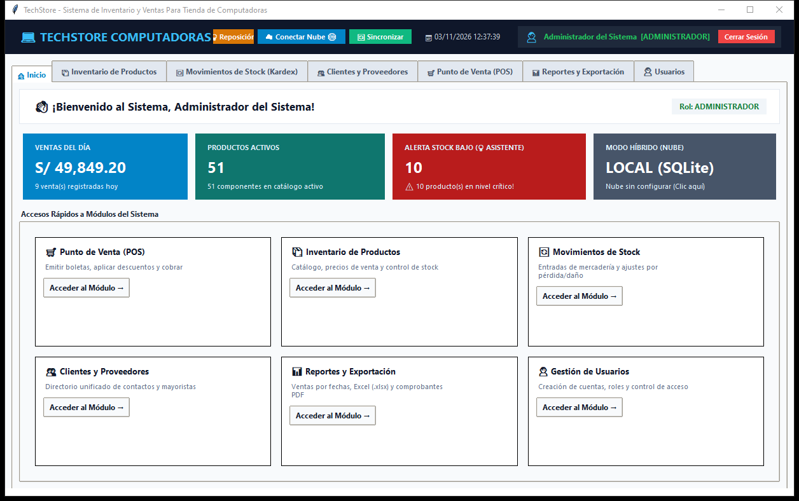
MÓDULO 02 • VISIBILIDAD GERENCIAL EN TIEMPO REAL
Dashboard Ejecutivo con Métricas en Vivo
Consolidado instantáneo de ventas, existencias, alertas y estado de nube.
📊 Cálculo Automático: Cero botones de refrescar: métricas actualizadas tras cada venta o movimiento.
🚨 Alerta Stock Bajo Interactiva: Un clic en la tarjeta roja abre directamente el Asistente de Reposición.
☁️ Monitoreo Híbrido: Muestra si la tienda está en línea o local, y cuántos registros faltan por sincronizar.
⚡ Accesos Directos Rápidos: Navegación en 1 clic hacia POS, Inventario, Kardex, Contactos y Reportes.
Notes:
⏱️ TIEMPO ESTIMADO: 40 seg
🎙️ GUION A PRONUNCIAR (QUÉ DECIR):
"El Dashboard Ejecutivo es el panel de control del gerente. Cuatro tarjetas calculadas en tiempo real desde SQLite muestran las ventas del día, el total de componentes en catálogo, las alertas críticas de stock y el estado de la nube. Lo más valioso es que la tarjeta de 'Alerta Stock Bajo' es interactiva: al hacer un clic sobre ella, el sistema nos abre directamente el Asistente Inteligente de Reposición."
💡 CONSEJO PARA EL JURADO: Señala la tarjeta roja y destaca que es un atajo interactivo directo.

Slide 5
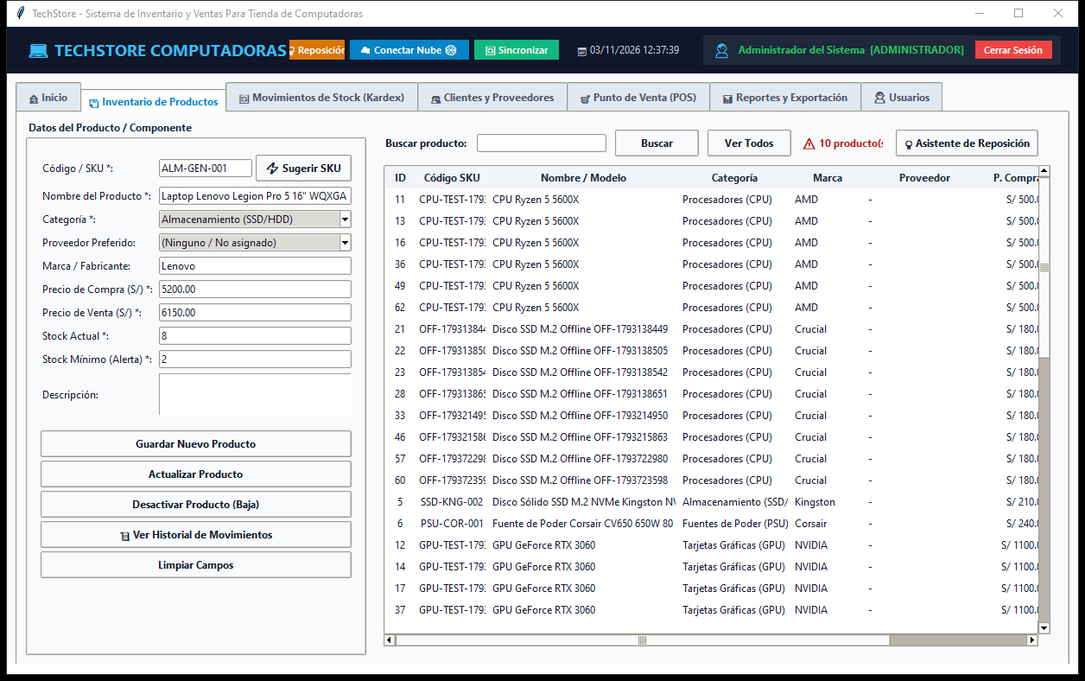
MÓDULO 03 • CATALOGACIÓN INTELIGENTE DE HARDWARE
Generador de Código SKU Nemotécnico
Estandarización automática del almacén sin códigos duplicados.
⚡ Algoritmo Nemotécnico: Estructura [CAT]-[MAR]-[001] (ej. Laptops Lenovo -> 'LAP-LEN-001').
🔒 Garantía de Unicidad: Valida el correlativo más alto libre en backend y aplica restricción UNIQUE en SQLite.
🗑️ Borrado Lógico Protegido: Desactivar un producto conserva el 100% de su historial contable y movimientos.
🔔 Alerta de Stock Mínimo: Detección visual cuando las existencias igualan o bajan del nivel de seguridad.
Notes:
⏱️ TIEMPO ESTIMADO: 45 seg
🎙️ GUION A PRONUNCIAR (QUÉ DECIR):
"En Inventario presentamos nuestra primera innovación: el botón '⚡ Sugerir SKU'. Al seleccionar 'Laptops' y marca 'Lenovo', el sistema extrae 'LAP' y 'LEN', revisa la base de datos y propone 'LAP-LEN-001' o el siguiente número libre. Esto agiliza enormemente el almacén y elimina errores humanos de digitación."
💡 CONSEJO PARA EL JURADO: Resalta que esta función fue sumamente elogiada por facilitar el trabajo operativo.

Slide 6
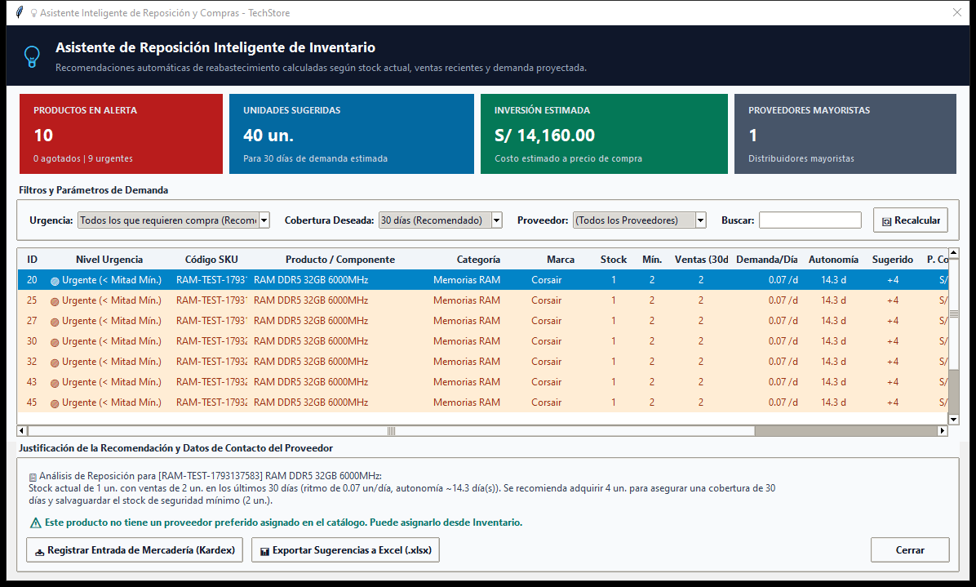
MÓDULO 04 • MOTOR ANALÍTICO DE COMPRAS (LA JOYA)
Asistente Inteligente de Reposición
Modelo matemático predictivo de demanda, autonomía y presupuesto.
📐 Modelo Predictivo: Demanda Diaria = Ventas 30d / 30; Autonomía = Stock / Demanda.
💰 Cálculo de Presupuesto: Calcula exactamente cuántas unidades pedir y cuánto dinero en Soles se requiere.
🚦 4 Niveles de Urgencia: 🔴 Crítico (Agotado), 🟠 Urgente (< Mitad Mínimo), 🟡 Alerta, 🔵 Preventivo.
🔄 Traspaso Directo a Kardex: Un botón precarga producto, mayorista y cantidad en la orden de entrada.
Notes:
⏱️ TIEMPO ESTIMADO: 60 seg
🎙️ GUION A PRONUNCIAR (QUÉ DECIR):
"Esta pantalla es la joya analítica de TechStore. En vez de una simple alerta pasiva, nuestro software analiza las ventas de los últimos 30 días, calcula la rotación diaria y determina cuántos días de autonomía nos quedan. Además, según la cobertura elegida, calcula el presupuesto exacto en Soles y con un solo clic traslada los datos al Kardex para ingresar la compra mayorista."
💡 CONSEJO PARA EL JURADO: Tómate tu tiempo aquí: es la pantalla que más impacto causa ante el jurado.

Slide 7
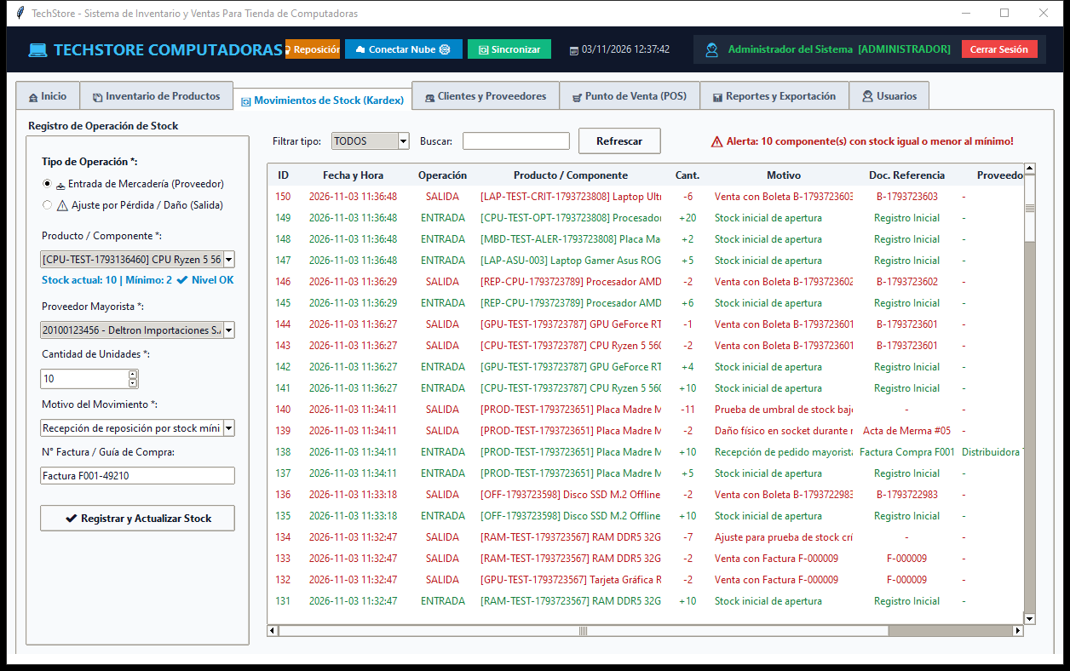
MÓDULO 05 • AUDITORÍA Y TRAZABILIDAD DE MERCADERÍA
Movimientos de Stock y Kardex Detallado
Auditoría legal y física de cada entrada de mercadería y ajuste por merma.
📦 Entradas Mayoristas: Vinculación obligatoria con Proveedor Mayorista y Factura/Guía de Remisión.
🛠️ Ajustes Técnicos de Merma: Permite registrar componentes dañados físicamente con justificación auditada.
👤 Trazabilidad por Usuario: Cada fila registra quién hizo la operación, a qué hora y el motivo exacto.
🔄 Impacto Inmediato: El stock de SQLite se actualiza al instante protegiendo la coherencia contable.
Notes:
⏱️ TIEMPO ESTIMADO: 35 seg
🎙️ GUION A PRONUNCIAR (QUÉ DECIR):
"El módulo de Kardex garantiza la trazabilidad física. Maneja dos operaciones: entradas de proveedor mayorista asociadas a facturas de compra, y ajustes por pérdida o daño físico con justificación técnica. Cada movimiento queda sellado con fecha, hora y usuario responsable, evitando descuadres de almacén."
💡 CONSEJO PARA EL JURADO: Menciona la importancia del Kardex para auditorías tributarias y contables.

Slide 8
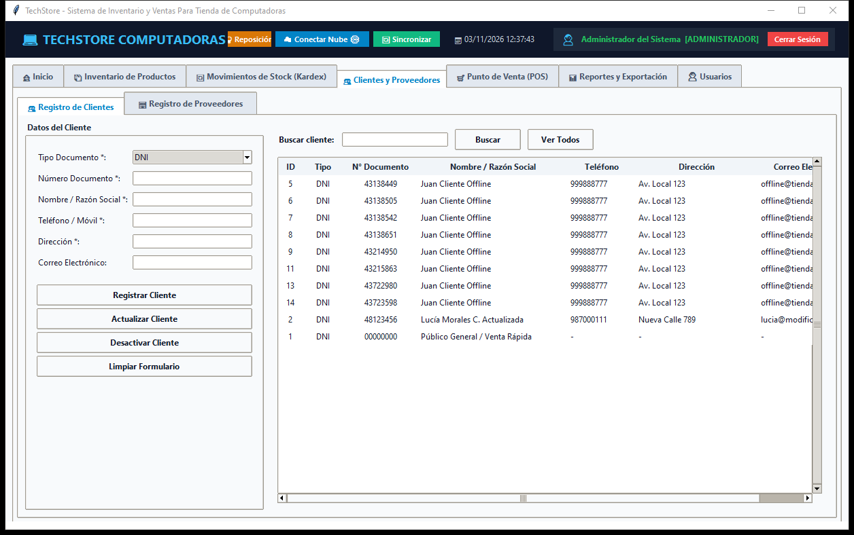
MÓDULO 06 • DIRECTORIO UNIFICADO DE CONTACTOS
Gestión de Clientes y Mayoristas
Directorio comercial con optimización para ventas rápidas en mostrador.
⚡ Venta Rápida en 5 Segundos: Cliente por defecto 'Público General' (DNI 00000000) para cobros al paso.
🏢 Soporte RUC Empresarial: Registro de empresas para emisión de Facturas electrónicas con validez legal.
🤝 Directorio de Proveedores: Centraliza mayoristas autorizados (Deltron, Tech Global) con RUC y teléfonos.
🔍 Búsqueda en Tiempo Real: Filtro rápido por documento, nombre o razón social.
Notes:
⏱️ TIEMPO ESTIMADO: 30 seg
🎙️ GUION A PRONUNCIAR (QUÉ DECIR):
"En Contactos centralizamos los compradores y mayoristas. Destacamos el cliente por defecto con DNI '00000000', que permite atender al paso en menos de 5 segundos sin frenar la cola de caja, manteniendo también el registro de clientes con RUC para facturas corporativas."
💡 CONSEJO PARA EL JURADO: Explica que el DNI 00000000 resuelve las colas en mostrador.

Slide 9
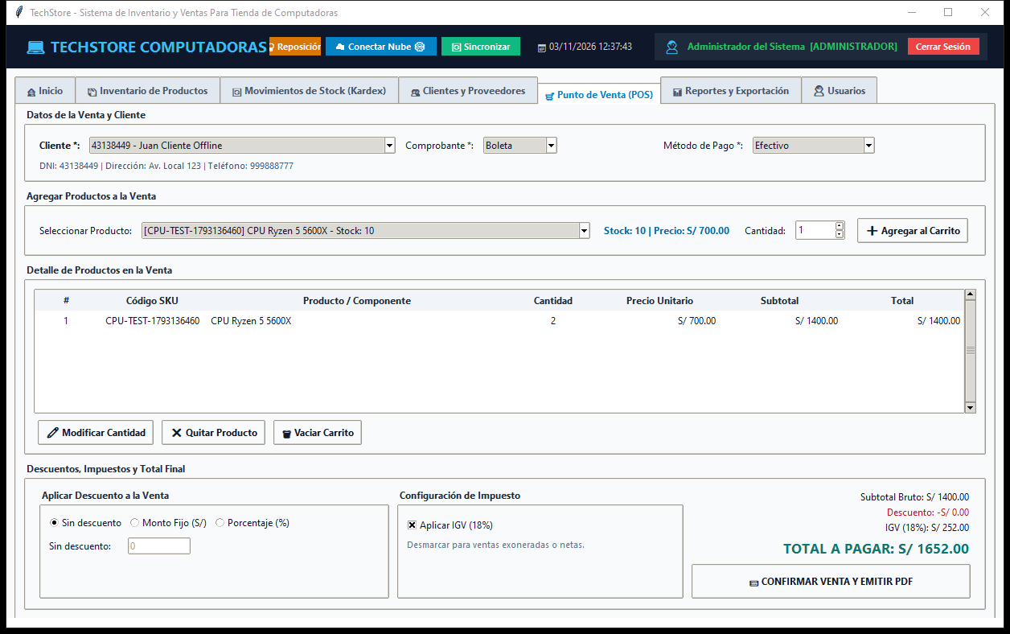
MÓDULO 07 • FACTURACIÓN RÁPIDA Y TRANSACCIÓN SEGURA
Punto de Venta (POS) y Comprobantes PDF
Control atómico de concurrencia, reversión transaccional y emisión en PDF.
🛡️ Validación Atómica y Rollback: Si se intenta vender más stock del disponible, se cancela la transacción entera.
🏷️ Descuentos Flexibles: Aplicación de descuentos en monto fijo (S/) o porcentaje (%) con control de límites.
🧾 Comprobantes en PDF con ReportLab: Boletas y Facturas profesionales generadas en milisegundos con desglose e IGV.
💳 Múltiples Métodos de Pago: Efectivo, Tarjeta de Crédito/Débito, Transferencia Bancaria y Billeteras Digitales.
Notes:
⏱️ TIEMPO ESTIMADO: 50 seg
🎙️ GUION A PRONUNCIAR (QUÉ DECIR):
"El Punto de Venta es el corazón operativo. Aquí resaltamos la seguridad: antes de confirmar la venta, el sistema valida que haya stock suficiente. Si no hay piezas, se ejecuta un Rollback automático en SQLite para proteger el inventario. Al cobrar, descuenta el stock, asienta la salida en el Kardex y genera el comprobante en PDF con ReportLab al instante."
💡 CONSEJO PARA EL JURADO: Menciona la palabra 'Rollback' y 'Atomicidad ACID' para demostrar rigor técnico.

Slide 10
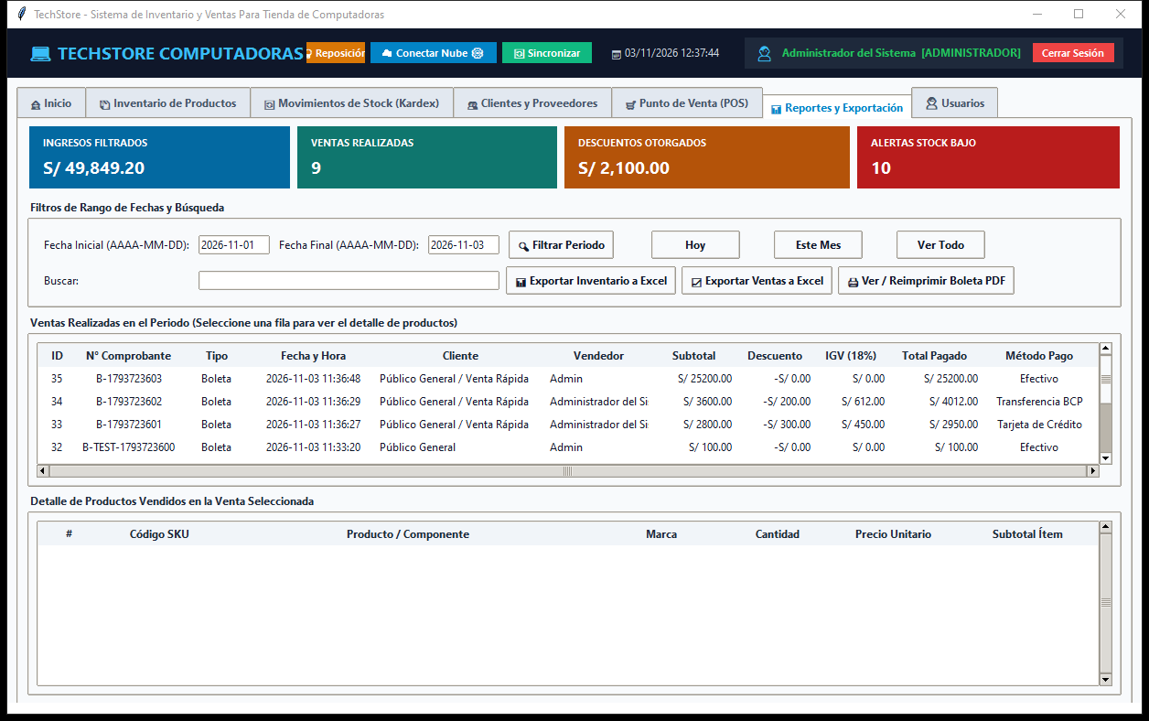
MÓDULO 08 • INTELIGENCIA DE NEGOCIOS Y EXPORTACIÓN
Reportes Gerenciales y Microsoft Excel
Generación nativa de hojas de cálculo .xlsx con openpyxl y análisis contable.
📅 Filtro por Rango de Fechas: Análisis por día, mes o periodo personalizado con validación estricta AAAA-MM-DD.
📈 Indicadores de Rendimiento: Ingresos brutos, total de ventas, descuentos otorgados y ticket promedio.
📑 Exportación Nativa .xlsx: Hojas de cálculo reales generadas con openpyxl con colores corporativos y fórmulas SUM.
🔄 Reimpresión de Comprobantes: Permite regenerar cualquier Boleta o Factura histórica en PDF con 1 clic.
Notes:
⏱️ TIEMPO ESTIMADO: 35 seg
🎙️ GUION A PRONUNCIAR (QUÉ DECIR):
"Para el análisis contable, el módulo de Reportes permite filtrar las operaciones por cualquier rango de fechas. Lo más potente es la exportación nativa a Excel con openpyxl: con un solo clic generamos libros con formato de moneda, cabeceras y fórmulas automáticas listos para el contador o la gerencia."
💡 CONSEJO PARA EL JURADO: Destaca que openpyxl genera archivos .xlsx reales, no simples archivos CSV planos.

Slide 11
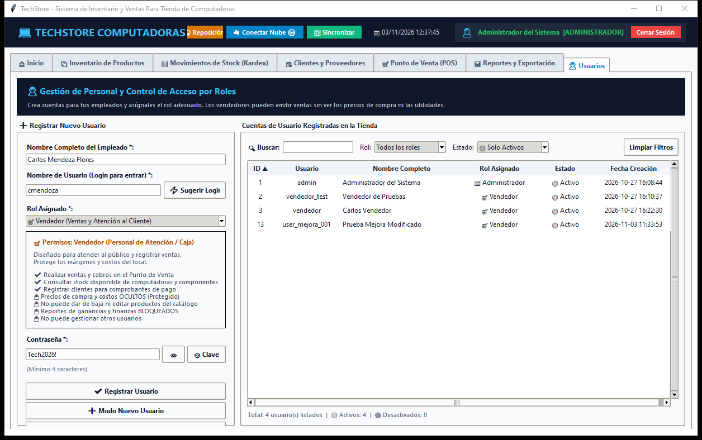
MÓDULO 09 • NUEVA GESTIÓN DE PERSONAL Y PERMISOS
Control de Usuarios Intuitivo y Ordenado
Generadores asistidos, tarjeta dinámica de permisos y ordenamiento interactivo.
⚡ Sugerir Login Automático: Genera 'cmendoza' desde 'Carlos Mendoza' comprobando unicidad en base de datos.
🎲 Generador de Claves Seguras: Propone contraseñas temporales memorables (ej. 'Tech2026!') con botón ver 👁.
📋 Tarjeta Dinámica de Permisos: Muestra en tiempo real qué puede hacer el rol: el vendedor tiene los costos ocultos.
📊 Tabla Interactiva y Filtros: Ordenamiento por columnas (▲/▼), buscador en vivo y reactivación de cuentas.
Notes:
⏱️ TIEMPO ESTIMADO: 50 seg
🎙️ GUION A PRONUNCIAR (QUÉ DECIR):
"En la gestión de usuarios aplicamos la filosofía de facilitarle la vida a personas que nunca usaron un sistema de inventario. Incluimos sugerencia automática de login y contraseñas, una tarjeta visual que explica claramente qué permisos tiene cada rol (los costos mayoristas están 100% ocultos para los vendedores), ordenamiento interactivo por cualquier columna de la tabla y reactivación de cuentas."
💡 CONSEJO PARA EL JURADO: Explica que el Administrador ID 1 está blindado contra desactivación accidental.

Slide 12
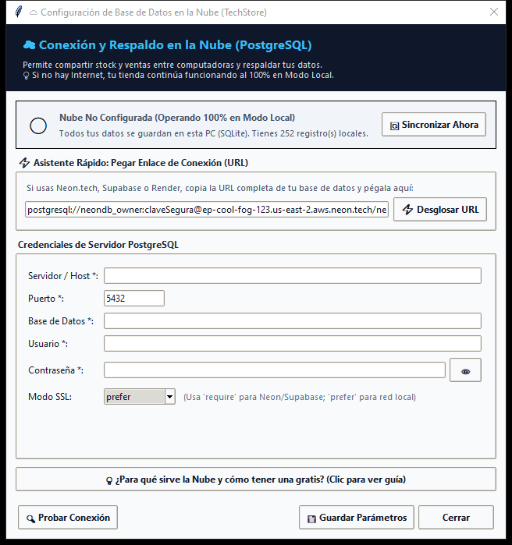
MÓDULO 10 • CONTINUIDAD OPERATIVA Y NUBE HÍBRIDA
Conexión Asistida a PostgreSQL en la Nube
Desglose de URL directa, semáforo en tiempo real y resiliencia 100% offline.
⚡ Asistente 'Desglosar URL': Pega la URL de Neon o Supabase (postgresql://...) y extrae servidor, BD y clave en 1 clic.
🚦 Semáforo en Tiempo Real: 🟢 En Línea, 🟡 Modo Local Offline o ⚪ Sin Configurar con contador de pendientes.
🔌 100% Resiliente sin Internet: Si se corta la red o la luz, la tienda sigue facturando en local sin interrupciones.
🔄 Sincronización Idempotente: Sube cambios mediante UUIDs globales sin generar duplicados ni sobreescrituras ciegas.
Notes:
⏱️ TIEMPO ESTIMADO: 50 seg
🎙️ GUION A PRONUNCIAR (QUÉ DECIR):
"Finalizamos con nuestra arquitectura híbrida SQLite + PostgreSQL. Para que conectar la nube sea trivial para cualquier usuario, creamos el Asistente de Desglose de URL: solo pegas el enlace de Neon o Supabase y el sistema llena todos los campos automáticamente. Y lo más importante: si se cae el internet, la tienda no se detiene; sigue cobrando en local y cuando vuelve la red, sincroniza con 1 clic sin duplicados gracias a los UUIDs."
💡 CONSEJO PARA EL JURADO: Destaca que 'la tienda jamás se detiene aunque no haya internet' como mayor ventaja competitiva.

Slide 13
SEGURIDAD Y GOBERNANZA DE ACCESO
Matriz de Permisos: Administrador vs Vendedor
Protección estricta de la información financiera y operativa del negocio.
CAPACIDAD / OPERACIÓN EN EL SISTEMA | 👑 ADMINISTRADOR (GERENTE) | 🛒 VENDEDOR (MOSTRADOR)
Acceso al Punto de Venta (POS) y emisión de comprobantes | ✔ Sí permitido (Total) | ✔ Sí permitido (Total)
Consultar stock disponible de hardware y periféricos | ✔ Sí permitido (Total) | ✔ Sí permitido (Total)
Visualizar Precios de Compra (Costos Mayoristas) | ✔ Visible y editable | ❌ OCULTO Y BLOQUEADO
Dar de baja, modificar o eliminar productos del inventario | ✔ Sí permitido | ❌ BLOQUEADO
Registrar entradas de mercadería en Kardex y ajustes | ✔ Sí permitido | ❌ BLOQUEADO
Ver Reportes Financieros, caja acumulada y utilidades | ✔ Sí permitido | ❌ PESTAÑA OCULTA
Notes:
⏱️ TIEMPO ESTIMADO: 35 seg
🎙️ GUION A PRONUNCIAR (QUÉ DECIR):
"En esta matriz de permisos se evidencia la seguridad de TechStore: un vendedor puede operar con total fluidez cobrando y emitiendo comprobantes, pero los costos de compra mayoristas, la edición de productos y los reportes de utilidades están completamente bloqueados para salvaguardar la rentabilidad y confidencialidad del negocio."
💡 CONSEJO PARA EL JURADO: Muestra cómo se protege el margen de ganancia de la tienda.

Slide 14
PREPARACIÓN ESTRATÉGICA ANTE EL JURADO EXAMINADOR
Preguntas Clave y Argumentos Técnicos Infalibles
Respuestas concisas respaldadas por la arquitectura del software.
1. ¿Qué pasa si se corta el Internet?
La tienda opera 100% offline en SQLite local. Las ventas, el kardex y los PDFs funcionan sin interrupción. Al volver internet, se sincroniza a PostgreSQL con 1 solo clic.
2. ¿Cómo garantizan que el SKU no se repita?
Doble barrera: backend busca el correlativo más alto libre en tiempo real ('generar_sku_sugerido') y la columna en SQLite tiene restricción UNIQUE estricta.
3. ¿Por qué el Asistente es mejor que una alerta?
Las alertas avisan cuando ya no hay stock (tarde). El Asistente calcula velocidad diaria de rotación y autonomía, prediciendo cuántas unidades pedir antes del quiebre.
4. ¿Cómo evitan vender productos sin stock?
Mediante validación atómica en VentaModel. Si cualquier ítem no tiene unidades suficientes, se ejecuta un Rollback transaccional que anula la operación completa.
Notes:
⏱️ TIEMPO ESTIMADO: 30 seg
🎙️ GUION A PRONUNCIAR (QUÉ DECIR):
"Tengan presentes estas cuatro respuestas maestras: el modo offline garantiza la venta sin internet, la restricción UNIQUE impide duplicados de código, el modelo de demanda predice compras antes de perder ventas, y el Rollback transaccional imposibilita la sobre-venta en caja."
💡 CONSEJO PARA EL JURADO: Ten estas respuestas en mente para responder de inmediato sin dudar.

Slide 15
CONCLUSIÓN Y APERTURA A DEMOSTRACIÓN EN VIVO
TechStore: Listo para Producción Real
✔ Rentabilidad Protegida: Compras precisas por demanda histórica sin acumular stock muerto.
✔ Continuidad Total: Operación híbrida resiliente ante cortes de internet.
✔ Seguridad de Grado Bancario: PBKDF2 y roles con costos mayoristas protegidos.
✔ Máxima Usabilidad: Diseñado para ser intuitivo incluso para usuarios principiantes.
¡Muchas gracias! Quedamos atentos a sus preguntas y listos para la demostración en vivo.
Notes:
⏱️ TIEMPO ESTIMADO: 30 seg
🎙️ GUION A PRONUNCIAR (QUÉ DECIR):
"En conclusión, TechStore no es solo un sistema contable: es una solución estratégica lista para producción que protege la rentabilidad de las tiendas de computadoras mediante tecnología moderna, robusta y accesible. Muchas gracias por su atención, quedamos atentos a sus preguntas y listos para la demostración en vivo."
💡 CONSEJO PARA EL JURADO: Termina con una sonrisa, postura erguida y agradeciendo al jurado.

